Slide 1
あの日見た上田を 僕たちはまだ知らない
課題発見ゼミナールⅡ 河野ゼミ

Slide 2
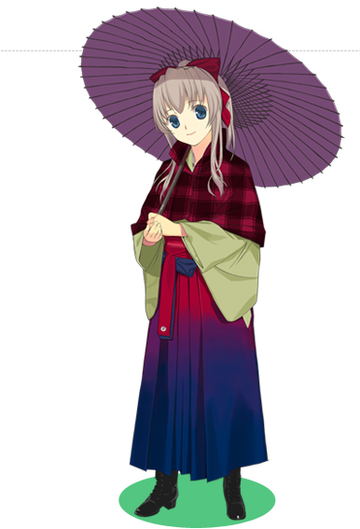
皆さんにとって
上田、
どうですか？
by 別所温泉駅駅長 八木沢まい

Slide 3
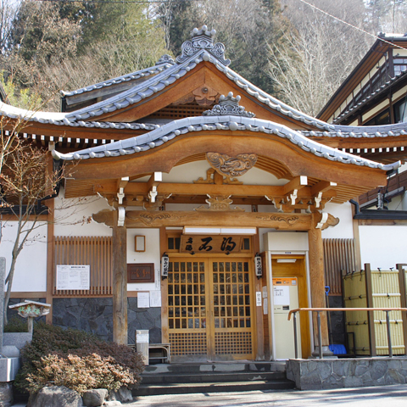
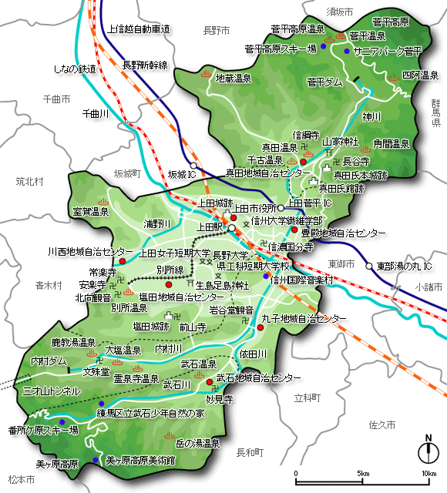
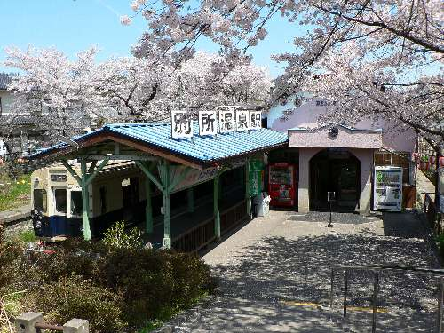
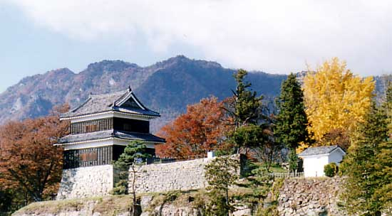
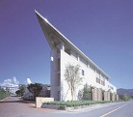
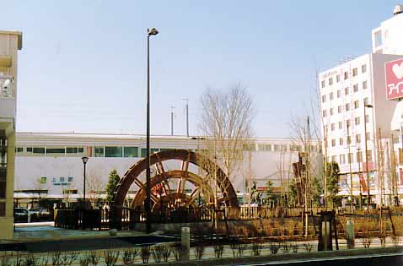
Notes:
皆さんが想像する上田市はこんな感じでしょうか？

Slide 4
上田市人口推移
人口減少…
世帯数大きな変化なし
→若者減少による、
高齢者の独り暮らし
増加傾向
Notes:
ここで少しお見せしたい資料があります。
これは上田市の人口推移です。人口総数が減少傾向にあるのがお分かりでしょうか？ 毎年1000人ずつ減少しているのです。
避けたいことは、人口減少の影響で街の活気がなくなってしまうことです。

Slide 5
このままで良いの？
…提案＊活気あふれる街
上田市活性化
中から盛り上げる
外から呼び込む
Notes:
さて、このままで良いのでしょうか？
私たちはそうは思いません。そこで、このように活性化をテーマとして外から中から盛り上げていくことで
街を活気づけていきたいと思います。

Slide 6
地域資源を使って
街の中から
街の外から
温泉、観光地
米、麦、水、ブドウ
→地酒造り
→観光
Notes:
もともとあるものを有効活用することが、活性化という意味である。
そこで私たちは、上田の資源を使って活性化を目指すことにしました。
街の中からは酒造りを、外からは観光産業で活気あるまちづくりを目指していこうと思います。

Slide 7
長野県・・・実は
質のいい米
ブドウ生産量 全国２位！
内陸型の気候、水に恵まれている
酒造り

Slide 8
酒造りで盛り上げる！
自治体
市民
企業
上田市で素材集め
企画・製造・販売
全て
上田市で行う！

Slide 9
自治体で作るとどうなるの？
みんなで作る
コストが投資に
農業の活性化
働き口の増加

Slide 10
コストが投資って？
コスト
人件費
生産費
輸送費
設備費
☆上田市内で
費用が回る…
市場活性化
→コストが上田への投資に

Slide 11
さらに！
酒を利用した観光
農作物の消費率アップ
おつまみ開発で食品業も活性化
販売
利用

Slide 12
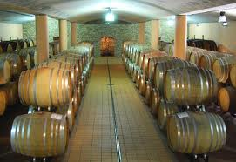
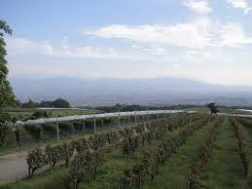
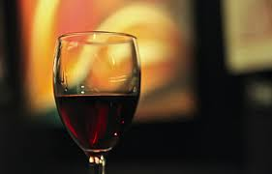
お酒を使った観光
ワイナリーツアーとは??(･_･*)(*･_･)(*~^~)/??
＊ワイン製造
施設・設備見学
＊現地でテイスティング
ワインに限らず
他の地酒にも
活かしていく

Slide 13
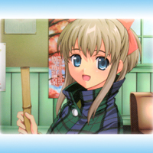
お酒で上田活性化計画！？
お酒造りを地域で行うことで
可能性を
見出していく。
いかがでしょうか？

Slide 14
観光産業の今、どうなの？
アニメ
真田幸村
映画
流行
観光産業の衰退
☆流行だけではない観光づくり
Notes:
観光産業の現状は、流行で盛り上がっているかに見えますが、流行が過ぎれば長続きはしないでしょう。
実際に、大河ドラマで町おこしをした地域がありますが流行が過ぎた今では、観光産業が衰退しています。

Slide 15
別所温泉は…
全国的に有名
他の温泉街に勝る
話題性・魅力がない
実際に行こうとは
ならない
話題性・魅力 限定感。
新しいイベント
ご当地商品
→観光客獲得
Notes:
そんな中で私たちは全国的に有名であるにもかかわらず、あまり客足が伸びない別所温泉から観光を活性化していこうと考えました。
ポイントは限定感を大切にしたイベントやご当地商品を企画することです。

Slide 16
さらに。
リピーター率アップ
商品価値が上がる
多くの収益が望める
『良いものは売れる』
ストーリー性
内容で勝負
→常にサービス向上
Notes:
さらにそこで獲得した観光客のリピーター率を上げることが大きなポイントです。
そのために、安さや手軽さだけではなくストーリーで勝負していき、常にサービス向上をしていくことが大切です。

Slide 17
サービス向上…一見様お断り？
分かりづらい
施設・対応・マナー
初めての人には
勝手がわからない
楽しめない
詳しい説明
マナー向上
歓迎ムード
気兼ねなく楽しめる
→リピーターに
つながる
Notes:
そこで、改善点をひとつ提案したいと思います。
今の別所温泉は閉鎖的で、分かりづらいことが多いです。そこで、パンフレットやホームページに詳しく説明を書いたりして歓迎ムードを持ってもらうことで
気兼ねなく楽しむことができます。

Slide 18
日帰りでも楽しめる！
飲み屋などお店が少ない
リピーター増加は
望めない
温泉に入るだけ？
新しい魅力。
温泉だけでは終わらない
＊スパ
＊旅館で食事
→遊びに行く感覚
Notes:
さらに、別所の日帰りに新しい魅力を提案したいと思います。
お店が少ない別所温泉外は日帰り客の増加は見込めません。そこで、スパや食事ができる場を提供することで気軽に遊びに行くことができる場にしていくのはどうでしょう。
面白いと思いませんか

Slide 19
さて。
日帰りもいいけど…
泊まりもね。
Notes:
日帰りでも楽しめる別所温泉、成功すればなかなか良い企画かな、と思います。
でも、私たちはここで終わりにはしません。泊まり客の増加を狙っていきます。

Slide 20
泊まらないと楽しめないこと。
イベント…夜
宴会感覚で昼間では体験できない上田を。
季節ごとにイベントを企画する。
Notes:
そこで考えたのは上田に来て泊まっていかないなんて、損だよ。と言えるくらいの話題性を持ったイベントを行うという企画です。
夜にイベントを企画することで、日帰りでは体験できないものにし、泊まり客の増加を狙っています。
季節限定感を取り入れると、いつ来ても違うイベントを楽しむことができ、また来たいと思ってもらえるようなものできると考えました。

Slide 21
四季折々、夜イベント(｀・ω・´)
ストーリー性を大切に。
春
夜桜
夏
蛍 花火 肝試し
秋
月見
冬
イルミネーション
バス送迎
Notes:
実際に考えてみたイベントはこちらになります。
ストーリー性とは、例えば
夏の蛍観賞では若いカップル向けに企画を立て、「あそこのイベント良かったよね！」と思ってもらうことで
今度は家族になった時に別所に遊びに来てもらえる。といったようなものです。
イベントが別所以外の場所で企画された場合には、お酒が飲めるようにするなどの配慮を考え別所からバス送迎を行うことで気軽に参加してもらえます。

Slide 22
ご当地商品
温泉＋限定感…
食べる温泉
その場でしか味わえない
身体の外・中から
より効率的に
温泉効果を得る
食べに行こう！
Notes:
さらに、日帰り・泊り関係なく売りにしていけるものを考えてみました。そこで、ご当地商品として食べる温泉を売り出そうと考えます。
その場でしか味わえないといった限定感を大切に、健康に配慮した身体に良いものを提供していくことで、より温泉の良さを活かしていこうとするものです。

Slide 23
ＰＲは？
＊別所の魅力を伝えていない
＊webページが扱いづらい
＊魅力的を伝わりやすく
＊Webページの改善
Notes:
これらの企画を立て、大切となってくるのがPR方法です。これまでの別所温泉のPR方法の改善点を上げてみました。
目指すのは、伝わりやすいPRです。今のPRは伝わりにくく、ホームページは使いにくいのでそこから改善していくことが必要です。

Slide 24
ＰＲ、そして・・・
限定感
話題性
季節限定・地域限定
インパクト
リピーター率アップ！
Notes:
伝わりやすくしていくために、限定感と話題性をテーマにします。
限定感では、イベントを式によって変えたり、ご当地商品を通信販売など行わず、その場でしか味わえないものにするなど実際に訪れなければ体験できないものに。
さらに、食べる温泉などインパクトのあるキャッチフレーズは話題性に繋がり興味を引くことができます。
こうして実際に訪れた方が何回でも来たくなるようにすることでさらに観光が盛り上がっていくのです。

Slide 25
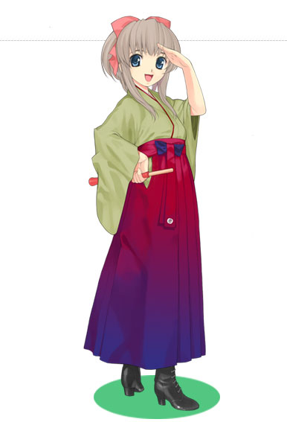
観光まとめ
流行の前に…
すでに存在している観光地
→見直し・改善
☆上田市が
活気溢れる街に！
Notes:
サマーウォーズなどで知名度を上げた上田市ですが、別所温泉のようにすでに存在している観光地を見なおすことが必要だと感じました。
そして、上田市の資源を活かし改善することで上田市全体の観光地の促進持続的な集客に繋がり、活気のある上田市になっていくのではないかと思います。

Slide 26
地酒と観光
地酒
観光
効率的な活性化へ
Notes:
今聴いてもらった、酒造りと観光産業を同時に進行していくことでより効率的な上田市の活性化につなげることができます。
そして、最終的には活気あふれる上田市にしていくことが私たちの課題です。
この提案をひとりでも多くの人に共感してもらうことが、実行への近道になります。

Slide 27
この提案、いかがですか？
住民と観光客
どちらも満足できる結果につなげ、
活気あふれる街に。

Slide 28
感謝の気持ち
参考資料✽
Wikipedia Google画像検索 旅ブログ
別所温泉HP 上田市役所HP 別所温泉街
テレビ朝日 山形放送 長野放送 トミーテック
Special Thanks✽
河野良治先生
ご静聴いただいた皆さん
✾ご静聴ありがとうございました✾
Notes:
今回の発表にあたっての参考資料、お世話になった方々です。ありがとうございました、これからもよろしくお願いします。
以上で発表を終わります。ご静聴ありがとうございました。

